Slide 1

Kje živi pravljica?
KJE ŽIVI PRAVLJICA? KDO VE, KJE JE DOMA?
V KNJIGO SE NAM SKRILA JE, SE S ČRKAMI IGRA.
KJE ŽIVI PESMICA? KDO VE, KJE JE DOMA?
V KNJIGO SE NAM SKRILA JE, SE Z NOTAMI IGRA.
KJE ŽIVI DEKLICA? KDO VE, KJE JE DOMA?
V BELI HIŠI SREDI ROŽ, NA ROBU TRAVNIKA.

Slide 2
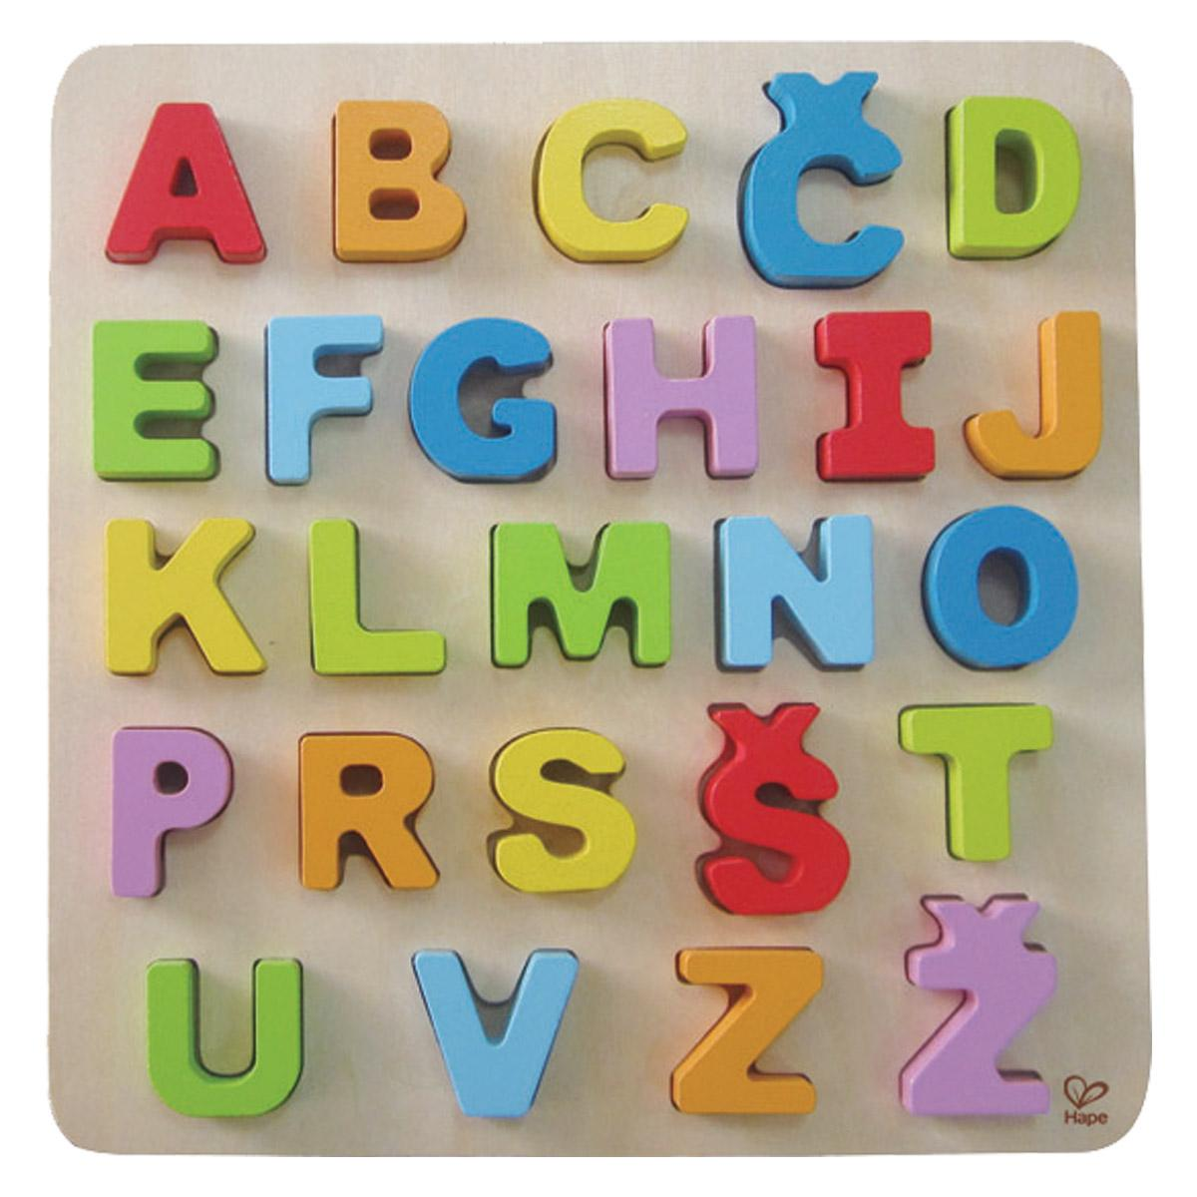

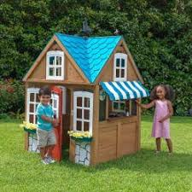

Prisluhni novi pesmi:
KJE ŽIVI PRAVLJICA?

Slide 3
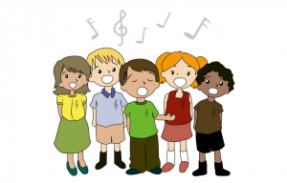
Zapoj ob posnetku!
KJE ŽIVI PRAVLJICA?
1. KJE ŽIVI PRAVLJICA? KDO VE, KJE JE DOMA?
V KNJIGO SE NAM SKRILA JE, SE S ČRKAMI IGRA.
2. KJE ŽIVI PESMICA? KDO VE, KJE JE DOMA?
V KNJIGO SE NAM SKRILA JE, SE Z NOTAMI IGRA.
3. KJE ŽIVI DEKLICA? KDO VE, KJE JE DOMA?
V BELI HIŠI SREDI ROŽ, NA ROBU TRAVNIKA.

